Slide 1
生命组件与死伤状态

Slide 2
📌 问题背景
我们已经实现了完整的动画系统，角色可以流畅地播放各种动画。但目前游戏中的角色都是"不死之身"——无论玩家还是敌人，都没有生命值系统，也无法受伤或死亡。

Slide 3
问题 | 说明 | 影响
无伤害系统 | 角色无法受伤 | 没有挑战性
无生命值 | 无法判断存活状态 | 缺少核心玩法
无状态反馈 | 受伤无反馈 | 体验不佳
数据硬编码 | 生命值写在代码中 | 难以调整平衡性

Slide 4
💡 解决方案：通用生命系统
核心思想：
创建通用的 HealthComponent 组件
在 Tiled 中定义初始生命值
添加受伤（Hurt）和死亡（Dead）状态
实现无敌帧机制

Slide 5
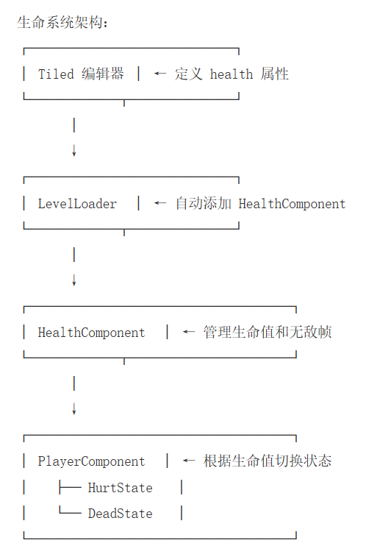

Slide 6
🎯 本课目标
目标 | 说明
构建通用 HealthComponent | 可复用的生命组件，管理生命值和无敌帧
数据驱动生命值 | 在 Tiled 中设置初始生命值
实现受伤状态 | 击退、硬直（Stun）、受伤动画
实现死亡状态 | 死亡动画、禁用碰撞、掉出屏幕
连接伤害与状态 | 伤害事件触发状态切换

Slide 7
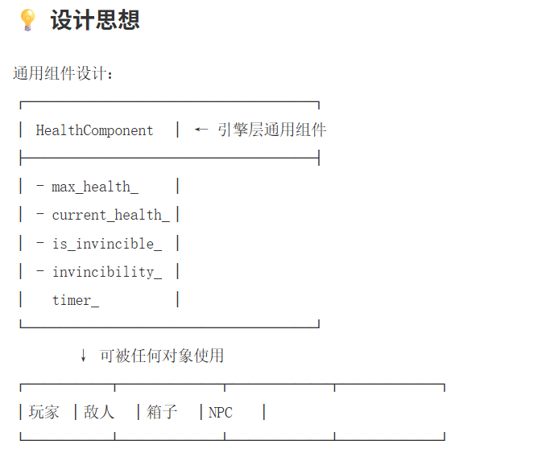
1. 引擎核心：通用的 HealthComponent
生命值是几乎所有游戏中都存在的概念。因此，我们不应该只为玩家单独实现一套生命逻辑，而是应该在 引擎层 创建一个通用的 HealthComponent，它可以被附加到任何需要生命值的对象上（玩家、敌人、可破坏的箱子等）。

Slide 8
核心功能
功能 | 说明 | 用途
生命值管理 | 当前值和最大值 | 判断存活状态
受伤处理 | takeDamage() | 扣除生命值
治疗处理 | heal() | 恢复生命值
无敌帧 | 受伤后短时间无敌 | 防止连续受伤

Slide 9
src/engine/component/health_component.h（新建文件）
src/engine/component/health_component.cpp（新建文件）

Slide 10
组件设计详解
成员变量 | 类型 | 说明
max_health_ | int | 最大生命值
current_health_ | int | 当前生命值
is_invincible_ | bool | 是否处于无敌状态
invincibility_duration_ | float | 无敌总时长（秒）
invincibility_timer_ | float | 无敌剩余时间（秒）

Slide 11
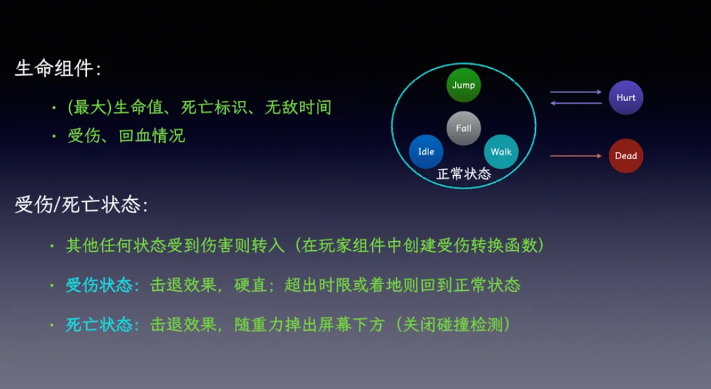
takeDamage() 流程

Slide 12
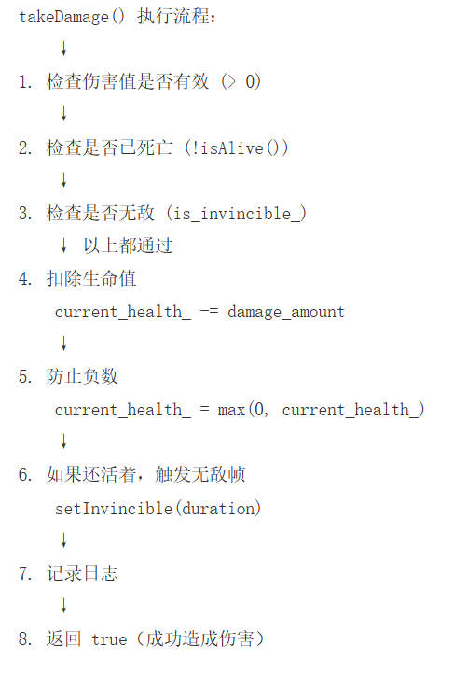

Slide 13
设计优势
特性 | 说明 | 优势
通用性 | 不依赖具体对象类型 | 可用于任何需要生命的对象
数据封装 | 只管理数值和逻辑 | 不涉及表现（音效、特效）
无敌帧 | 防止连续伤害 | 平台游戏必备机制
安全检查 | 多重条件判断 | 防止异常伤害

Slide 14
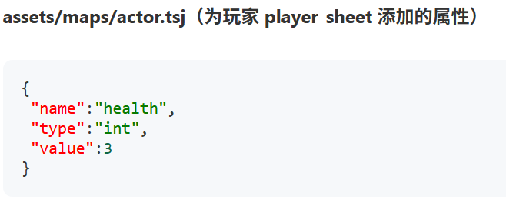
2. 数据驱动生命值
和动画一样，我们把生命值的设定也交给 Tiled 编辑器。我们再次打开 assets/maps/actor.tsj 图块集文件，为玩家和所有敌人添加一个名为 health 的自定义属性，类型为整数。

Slide 15
LevelLoader 升级
接着，我们升级 LevelLoader，让它能够读取这个属性并自动添加 HealthComponent。
src/engine/scene/level_loader.cpp（更新）

Slide 16
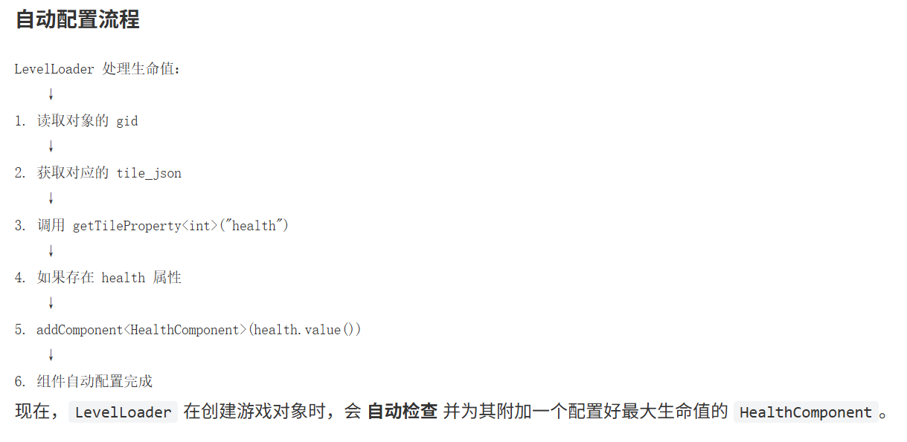

Slide 17
3. 玩家新状态：受伤与死亡
当玩家受到伤害时，仅仅扣点血是不够的，还需要有相应的反馈：
💥 被击退
⏸️ 短时间内无法操作（硬直）
🎬 播放受伤动画
这正是 状态机大显身手 的时候。

Slide 18
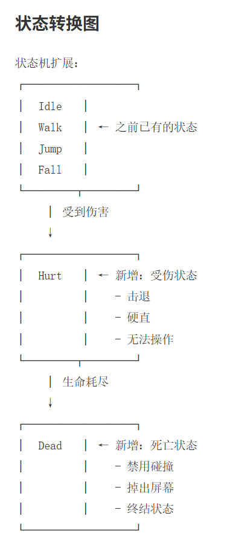

Slide 19
3.1 受伤状态 HurtState
这个状态模拟了玩家被攻击后的短暂失控。
src/game/component/state/hurt_state.h（新建文件）
src/game/component/state/hurt_state.cpp（新建文件）

Slide 20
HurtState 逻辑详解
阶段 | 操作 | 说明
enter() | 播放 "hurt" 动画 | 视觉反馈
 | 计算击退方向 | 根据朝向决定
 | 设置击退速度 | 斜向上弹开
handleInput() | 返回 nullptr | 硬直期无法操作
update() | 累加硬直计时器 | 记录硬直时间
 | 检查是否落地 | 落地 → IdleState
 | 检查硬直是否结束 | 超时 → FallState

Slide 21
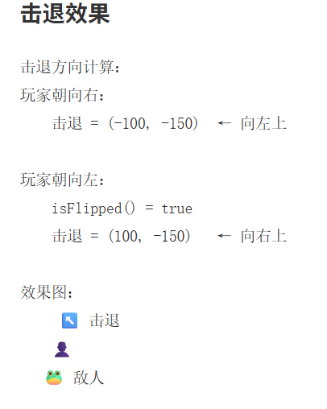
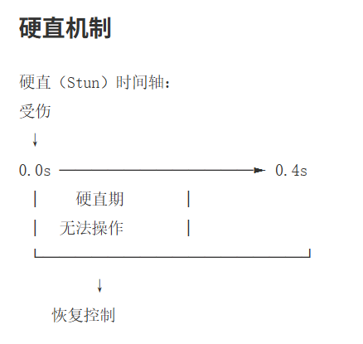

Slide 22
退出条件
条件 | 优先级 | 切换到 | 说明
落地 | 高 | IdleState | 立即恢复站立
超时 | 低 | FallState | 在空中继续下落

Slide 23
3.2 死亡状态 DeadState
这是一个 终结状态，一旦进入，玩家就彻底失去控制。
src/game/component/state/dead_state.cpp（新建文件）

Slide 24
DeadState 逻辑详解
阶段 | 操作 | 说明
enter() | 播放死亡动画 | 视觉反馈
 | 向上弹跳 | velocity = (0, -200)
 | 禁用碰撞器 | setActive(false)
handleInput() | 返回 nullptr | 无法操作
update() | 返回 nullptr | 终结状态

Slide 25
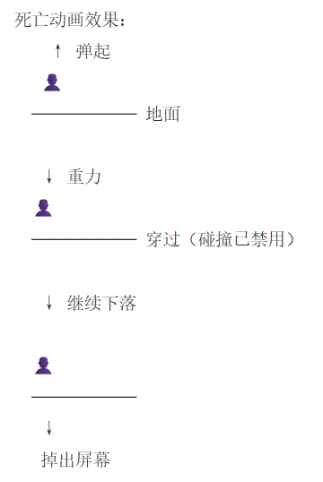

Slide 26
物理引擎适配
为了让"禁用碰撞器"后角色能正常掉出屏幕，我们对物理引擎做一个微小的调整：
src/engine/physics/physics_engine.cpp（更新）

Slide 27
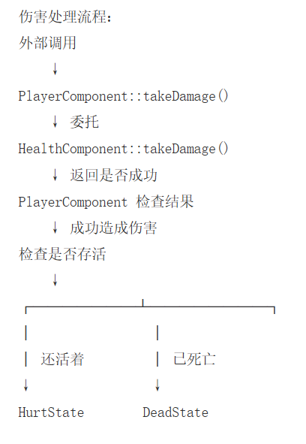
4. 连接 PlayerComponent 和新状态
最后一步，我们需要在 PlayerComponent 中创建一个桥梁，当 HealthComponent 报告受伤时，由 PlayerComponent 决定切换到 HurtState 还是 DeadState。

Slide 28
src/game/component/player_component.h（更新）
src/game/component/player_component.cpp（更新）

Slide 29
takeDamage() 方法详解
步骤 | 操作 | 说明
1. 安全检查 | 检查是否已死、组件存在、伤害有效 | 防止异常调用
2. 委托处理 | health_component_->takeDamage() | 真正的数值处理
3. 检查结果 | 是否成功造成伤害 | 可能被无敌帧阻止
4. 判断存活 | isAlive() | 决定切换到哪个状态
5. 切换状态 | 创建并设置新状态 | HurtState 或 DeadState
6. 返回结果 | return true/false | 告知调用者是否成功
💡 设计亮点
外部接口唯一性：
外部只能通过 PlayerComponent::takeDamage() 造成伤害
内部逻辑完全封装
状态切换自动处理

Slide 30
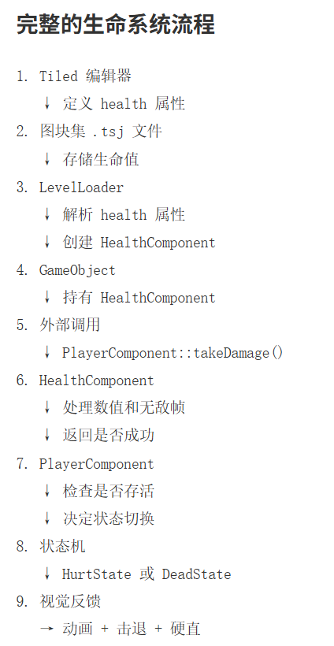
🎯 系统架构总结

Slide 31
核心成就
✅ 通用 HealthComponent：可复用的生命管理组件
✅ 数据驱动配置：在 Tiled 中设置生命值
✅ 无敌帧机制：防止连续伤害
✅ 受伤状态：击退、硬直、动画反馈
✅ 死亡状态：禁用碰撞、掉出屏幕
✅ 状态联动：伤害自动触发状态切换

Slide 32
📚 总结
我们的游戏现在有了 真正的核心玩法循环：挑战 → 失败 → 反馈。
关键要点：
❤️ 通用的 HealthComponent 管理生命值
🛡️ 无敌帧机制防止连续伤害
💥 HurtState 提供击退和硬直反馈
⚰️ DeadState 处理死亡逻辑
🔗 PlayerComponent 连接伤害与状态
📊 数据驱动的生命值配置
💡 设计哲学：生命系统是游戏的核心反馈机制之一。一个好的生命系统不仅要管理数值，还要提供清晰的视觉和触觉反馈。我们通过状态机将受伤和死亡封装成独立的状态，结合动画、击退、硬直等机制，给玩家带来真实的"受伤"体验。无敌帧的设计防止了连续伤害造成的挫败感，这是平台游戏中必不可少的机制。

Slide 33
现在我们将实现 玩家与其他对象交互：
⚔️ 玩家攻击系统
💀 敌人死亡处理
🏆 道具拾取机制
🎮 完整的战斗循环

